Slide 1
Křížovka
(s řešením)

Slide 2
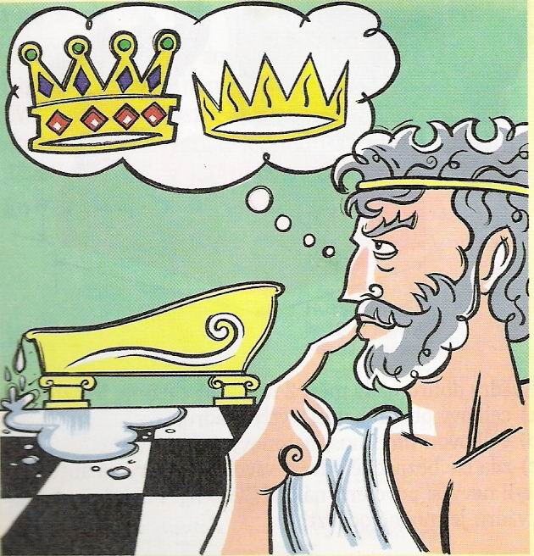
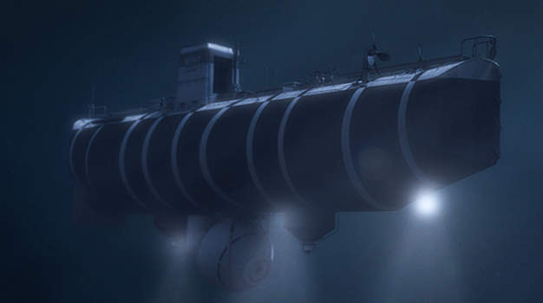
jednotka tlaku
jako první změřit p_{a} pomocí rtuti
opak přetlaku

Slide 3
 |  |  |  |  |  | p | a
 |  |  |  | a | n | e | r | o | i | d
 |  |  |  |  | A | r | ch | i | m | e | d | e | s
 |  | T | o | r | r | i | c | e | l | l | i
 |  | b | a | t | y | s | k | a | f
p | o | d | t | l | a | k
 |  | h | u | s | t | o | m | ě | r
 |  |  |  |  |  | p | o | n | o | r | k | a
jednotka tlaku
jako první změřit p_{a} pomocí rtuti
opak přetlaku

